Slide 1
PENSAMIENTO DINÁMICO
MAPAS CONCEPTUALES

Slide 2
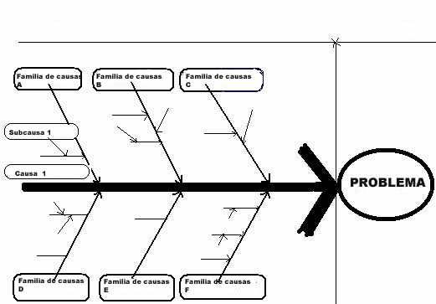
Anteriormente en este artículo comentamos sobre la necesidad de movernos hacia el pensamiento dinámico que se requiere para construir mapas conceptuales que muestren explicaciones, esto es, mapas conceptuales que traten con eventos a diferencia de objetos.
Diagramas de causa y efecto (también conocidos como Ishikawa, espina de pescado o diagramas de características) y mapas causales son graficas especializadas que describen los factores que contribuyen a, o afectan a, una situación dada: todas las causas, esto es, que llevan a un cierto efecto. Sin embargo, estos mapas sufren de la misma restricción de representación que los mapas mentales, ya que no tienen frases de enlace que expliquen clara y explícitamente la relación entre los eventos o en otras instancias han sido formalizados hasta el punto que ya no son divertidos para ser usados por niños sino para que las computadoras los entiendan.

Slide 3
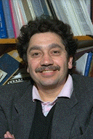
En una series de estudios, Safayeni, Derbentseva y Cañas (2005) han encontrado que la estructura de los mapas conceptuales puede ser un indicativo de nivel de pensamiento expresado en el mapa. Por ejemplo, los mapas conceptúales modelados con una estructura circular (vea las Figuras 3 y 4) llevan a más instancias significativas de proposiciones significativas o dinámicas cuando se comparan con los mapas conceptuales modelados con una estructura en forma de árbol.
En trabajos presentados en conferencias sobre mapas conceptuales (Derbentseva, Safayeni & Cañas, 2004, 2006) nos siguen informando sobre experimentos en que se compara dos estrategias para promover la construcción de relaciones más dinámicas: el uso de cuantificadores en el concepto raíz de un mapa y una pregunta de enfoque dinámica.

Slide 4
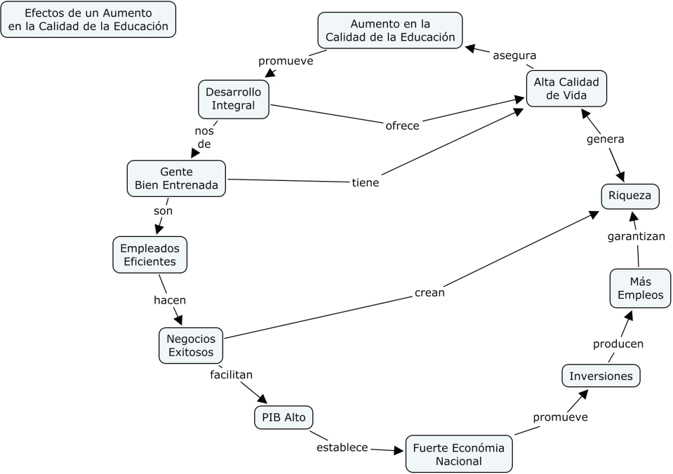
Interesantemente, aunque una pregunta 1 CmapTools actualmente no incorpora la implementación del Gigante. de enfoque más dinámica tiene un efecto en la naturaleza de las proposiciones generadas, es el añadir un “cuantificador” a la raíz del mapa que tiene el impacto más grande. Aunque los resultados de los experimentos son preliminares, nos informan sobre tres métodos por los cuales se puede promover pensamiento más dinámico: mapas cíclicos, una pregunta de enfoque dinámica y un concepto raíz cuantificado.

